Slide 1
Empirical Research
Image Source: https://pxhere.com/de/photo/544817
The following content is licensed under a Creative Commons Attribution 4.0 International license (CC BY-SA 4.0)
Notes:
Durch Deduktion und analytische Schlussfolgerungen entwickeln Forscher Hypothesen. Um ihre Hypothesen zu testen brauchen sie die empirische Forschung. Die Empirische Forschung ist einer der Grundpfeiler der Wissenschaft. In der Praxis wird einer Vermutung – der Hypothese - die Evidenz gegenübergestellt, also das Erkennbare eines wissenschaftlichen Belegs oder ein Behauptung. Die Evidenz ist nicht der Beweis, denn wir reden selten von Beweisen oder „Tatsachen“, sondern finden zur Evidenz also Unterstützung für eine Hypothese.
Die empirische Forschung ist eine systematische Methode zur Erhebung von Daten. Und in der HCI ist die empirische Forschung von großer Bedeutung, denn sie liefert ein überzeugendes Argument, warum ein System, dass wir entwickelt haben, besser ist, als etwas anderes. Viele Systeme existieren erst nachdem wir sie gebaut haben und weil es keine Daten gibt, die uns etwas darüber sagen, wie gut es ist, muss ein Beleg in einer empirischen Studie erfolgen.

Slide 2
Learning Goals
Understanding the purpose of empirical research
Understanding the purpose of experiments in HCI
Learning experimental designs
Empirical Research
Notes:
Die Lerniele dieses Blocks sind zu verstehen
Was der Grund für empirische und experimentelle Forschung ist und wie man Experimente gestaltet, um empirische Forschung zu betreiben.

Slide 3
Why Empirical?
To understand cause and effect
“When metal is heated it expands.”
“As the moon has gravitational pull, the oceans have tides.”
“When the price increases, the sales go down.“
“When users type on my new keyboard, their typing speed increases.“
“My algorithm increases the memorability of its users.“
E. (2001). GROUPS : INTERACTION AND PERFORMANCE.
Empirical Research
Notes:
Der Grund, warum empirische Forschung betrieben wird, ist zu verstehen, welche Ursache welchen Effekt hat.
Wenn ich Metall erhitze, dehnt es sich aus.
Da der Mond über Anziehungskräfte verfügt, gibt es Gezeiten.
Wenn ich den Preis erhöhe, gehen die Verkäufe zurück.
Und ein Beispiel aus der HCI: Wenn Nutzer auf meiner neuen Tastatur tippen, verbessert sich ihre Tippgeschwindigkeit.
Mein Algorithmus erhöht die Fähigkeit von Nutzern sich Dinge merken zu können.
Und Sie sehen, während die ersten Aussagen Erfahrungen aus unserem täglichen Leben bestätigen und wir sogar noch physikalische Gesetze, also Modelle dafür finden, ist die Frage von Ursache und Wirkung bei den letzten Beispielen nicht so ganz klar.
Bevor wir darauf eingehen, wie wir Ursache und Wirkung wirklich trennen, müssen wir uns im Klaren sein, was Ursache und Wirkung eigentlich sind.

Slide 4
Why Empirical?
To understand cause and effect
“When metal is heated it expands”
To make predictions
“The metal in this bridge needs space to expand in hot weather”
To test hypotheses
“The metal of the bridge withstands extreme weather changes”
To derive models
$L\left(T\right)=L\left(T_{0}\right)exp⁡(\int_{T_{0}}^{T}{α\left(T\right)dT)}$
E. (2001). GROUPS : INTERACTION AND PERFORMANCE.
Empirical Research
Notes:
Die Beschreibung von Ursache und Wirkung ist gleichzeitig eine Vorhersage der Zukunft und Dinge, die nur in der Vergangenheit und unter besonderen Umständen passiert sind, sind für uns nicht rekonstruierbar.
Wenn wir den Zusammenhang von Ursache und Wirkung kennen, haben wir eine genaue Vorstellung davon, was passieren wird, wenn wir den Vorgang wiederholen. Und das ist wichtig, denn Wissenschaft verursacht ja aus Beobachtungen zu verstehen und vorherzusehen, was als nächstes passieren wird.
Das Problem dabei ist, dass wir bei besonders komplexen Systemen den Zusammenhang von Ursache und Wirkung nicht mehr genau sehen, wenn sich etwas scheinbar unvorhersehbar verhält und neben dem, was uns eigentlich interessiert, nämlich dem Effekt, noch viele andere verrückte Dinge passieren können, die wir nicht vorhergesagt haben. Durch komplexe Systeme verschwindet also die Sichtbarkeit zwischen Ursache und Wirkung. Sorgt mein kleines Auto wirklich dafür, dass die Welt unter der Klimaerwärmung leidet? Ist mein Verhalten die Ursache für die Zerstörung der Welt?
Aber die empirische Wissenschaft hat auch eine Lösung. In der empirischen Wissenschaft ist die Komplexität eines Systems egal, solange der Zustand, während dem es getestet wurde, rekonstruierbar und kontrollierbar ist. Ein System bzw. ein experimenteller Apparat kann noch so schwierig oder komplex sein, mit einem kontrollierten und präzise dokumentierten Experiment lässt sich trotzdem sagen, was es tut, wenn wir beispielsweise Parameter verändern oder das System insgesamt einsetzen. Und so lässt sich die Vorhersage treffen, dass die Brücke expandiert, wenn sie sich erhitzt oder die Hypothese aufstellen, dass die Brücke extremen Wetterbedingungen standhält. Man kann aber auch versuchen mit einem empirischen Experiment eine Formel abzuleiten, die im Rahmen des experimentellen Aufbaus, genau vorhersagt, wie sich das Metall ausdehnen wird.

Slide 5
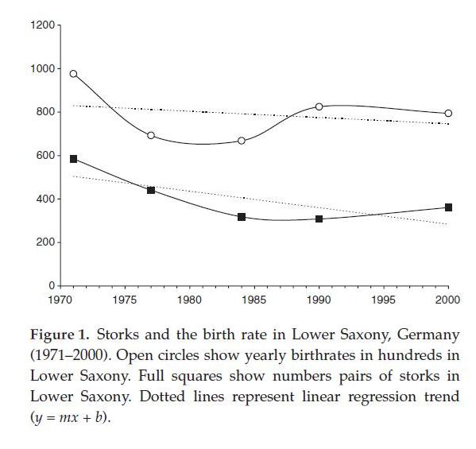
Causation versus Correlation
Example: Storks and birthrate
Matthews, R. (2000), Storks Deliver Babies (p= 0.008). Teaching Statistics, 22: 36-38. doi:10.1111/1467-9639.00013
Empirical Research
Notes:
Um Ursache und Wirkung zu identifizieeren, werden oft statistische Verfahren eingesetzt. Eine davon sind Korrelationen. Im Internet gibt es viele lustige Webseiten mit zufälligen Korrelationen auf der Welt. So korreliert die Anzahl von Menschen, die in jährlich in einem Pool ertrinken mit der Anzahl an Filmen, in denen jedes Jahr Nicolas Cage mitspielt. Ein anderes Beispiel ist der Artikel von Robert Matthews, der gezeigt hat, dass die Anzahl an Störchen mit der Anzahl an gemeldeten Geburten und Niedersachen korreliert.
Aus empirischer Sicht sind Korrelationen wirklich nicht das beste Mittel, um Ursache und Wirkung voneinander zu trennen oder überhaupt einen Zusammenhang herzustellen. Aber lassen wir uns kurz darüber nachdenken, wie Empiriker Schlussfolgerungen ziehen.

Slide 6
Causation versus Correlation
Fact: Birthrate and number of storks correlate
Question: “If I want more babies can I move to an area with many storks?”
Depends on the cause!
more storks
more children
“Yes, do it!”
more children
more storks
“No.”
more children
more storks
“Depends.”
“Tertium Quid”
Empirical Research
Notes:
Zunächst, es ist Fakt, dass die Anzahl an gemeldeten Neugeborenen und die Anzahl an Störche korrelieren. Wäre die Frage, warum wir diese Studie überhaupt in Auftrag gegeben haben, ob ich in ein solches Gebiet mit Störchen ziehen will, wenn ich Kinderwunsch hätte, was wäre die Antwort?
Naja, dass es eben auf die Ursache ankommt. Wenn mehr Störche mehr Kinder bedeuten, dann ja. Wenn mehr Kinder mehr Störche bedeuten, eher nein, es sei denn wir wollen Störche aufziehen. Wenn aber unbekannt ist, welchen Zusammen es gibt, dann müssen wir sagen, „naja hängt davon ab, aber wir wissen nicht von was“ – und in diesem Fall spricht der Empiriker von Tertium Quid – eine dritten Unbekannten Variablen, die irgendwie mit den beiden andern in Zusammenhang steht, die vielleicht für die Korrelation verantwortlich sein könnte – Umweltbedingungen, eine ruhige Gegend – etwas, dass wir bei der Beobachtung nicht berücksichtigt haben. Ein Faktor, der nicht kontrolliert wurde.
Gut. In der Mensch-Computer-Interaktion beschäftigen wir uns nicht mit Störchen – aber mit denselben Problemen wir andere Empiriker.

Slide 7
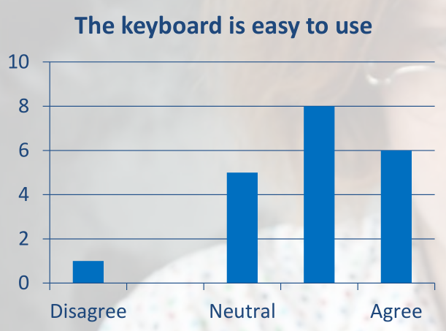
Hypothesis: “My new keyboard is easy to use”
Photo by Niels Henze
Empirical Research
Notes:
Nähern wir uns der Sache mit einem typischen Problem an. Wir bauen ein System, das wir super toll finden. Wir haben ein Jahr an einem neuer Form des Touch-Keyboards gesessen und sind der Meinung es ist richtig gut und einfach zu bedienen. Wir fragen 20 andere – vermutlich Kommilitonen – ob sie es auch einfach finden und die meisten tendieren uns dazu zuzustimmen.
Super, wir haben also potentielle Nutzer gefragt und sie finden es einfach zu bedienen. Was ist der Haken bei der Sache?
Grundsätzlich ist die Idee Menschen zu fragen, ob sie unsere Tastatur gut finden nicht schlecht und von einem analytischen Ansatz vielleicht aufschlussreich fürs weitere Vorgehen, aber aus empirischer Sicht ist hier nichts Nennenswertes passiert, denn was haben wir gemessen?

Slide 8
Controlled Experiments
Participants rated the system easy to use, because
they actually find the system easy to use?
they want to support you in your research?
they were overwhelmed by the system’s novelty?
their football team won the world cup yesterday?
Only determining the precise cause for our observation helps us to make any predictions about the world
But a mere observation will not help to find the answer!
Empirical Research
Notes:
Haben wir gemessen, ob die Teilnehmer das System einfach zu benutzen finden?
Wollen Sie mit ihrer Bewertung, dass wir weitermachen sollen oder dass sie unsere Arbeit insgesamt toll finden.
Sind sie überwältigt von der Neuheit des Systems oder weil gestern ihre Fussballmannschaft gestern gewonnen hat?
Um auf den Punkt zu kommen. Allein eine Beobachtung, selbst wenn sie mehrfach gemacht wurde, hilft uns noch nicht Ursache und Wirkung zu identifizieren und einen Zusammenhang zwischen ihnen herzustellen.
Sprich, ob Menschen etwas gut oder einfach zu bedienen finden, heisst nicht, dass unsere neue Tastatur dafür verantwortlich ist.
Aber wie geht das und die Antwort ist einfach und erschreckend zu gleich… es geht nur

Slide 9
Controlled Experiments
Controlled experiments are (probably the only reliable) means to isolate cause and effect
What if there are potential two effects or if they potentially depend on each other?
Can we consider multiple causes and observe multiple effects?
Experiment
Cause
Effect
Cause 1
Experiment
Effect 1
Cause 2
Effect 2
Empirical Research
Notes:
… in einem kontrollierten Experiment. Nur in kontrollierten Experimenten, also mit einer bestimmten Art von Versuchsdesign, indem wir die Rahmenbedingungen genau kennen, dokumentieren und rekonstruieren können, sind der Zusammenhang von Ursache und Wirkung zu verstehen.
Was bedeutet das für so komplexe Systeme, wie wir sie in der Mensch-Computer-Interaktion entwickeln in Verbindung mit menschlichen Nutzer, die wir als Probanden eingeladen haben? Alles, was relevant fürs Experiment ist, wird festgehalten, sodass bei gleichen Rahmenbedingungen die Wiederholung des Experiments zum selben Ergebnis führt. Was genau während dem Experiment passiert – wie unser System arbeitet, wie jede Zelle im menschlichen Körper tickt – von all dem abstrahieren wir und schauen uns nur an, was passiert während unserem Experiment, wenn wir etwas verändern. Und die Sichtbarkeit der Veränderung – also das, was passiert, wenn wir irgendwas manipulieren – bezeichnen wir als Effekt. Der Effekt ist die sichtbare Folge der Ursache, die wir während dem Experiment, als einziges eingeführt haben.
In der Medizin ist die Ursache für die Heilung ein Medikament, in der experimentellen Physik kann für eine Kernspaltung ein anderes Teilchen die Ursache sein, und in der Mensch-Computer-Interaktion wollen wir, dass unsere Tastatur, unser System, einen wohl positiven Effekt auf die Tippgeschwindigkeit, die Nutzererfahrung oder die Glückseligkeit der Menschen hat.
Ok, das ist gut, mit kontrollierten Experimenten sind wir in der Lage Ursache und Wirkung voneinander zu trennen – aber was ist wenn wir möglicherweise zwei Faktoren und/oder zwei Effekte beobachten wollen – ist es möglich, sowas in kontrollierten Experimenten noch durchzuführen. Was meinen Sie?

Slide 10
Experimental Designs
In controlled experiments, it is possible to analyze multiple factors at the same time
→ such designs are called: multifactorial designs
Single or multifactorial designs: each factor must have at least two characteristics
→ such characteristics are called: levels
→ the combination of levels are called: conditions
Levels can have different types:
present (yes/no)
categorial (dogs, cats, …)
continuous (volume, length, age, …)
Empirical Research
Notes:
In kontrollierten Experimenten ist es möglich, mehrere Faktoren gleichzeitig zu analysieren. Natürlich ist die Menge an Faktoren, die wir gleichzeitig analysieren können nicht unbegrenzt, solange unsere Stichprobe begrenzt ist – dazu aber später mehr.
Wichtig ist für uns zu wissen, dass wir multifaktorielle Designs durchaus erstellen können, wenn wir genau wissen was wir tun.
Woher wissen wir, was wir tun? Um den Einfluss eines Faktors zu bestimmen, brauchen wir eine Veränderung – sprich mindestens zwei Ausprägungen.
Diese beiden Ausprägungen, werden im englischen Levels genannt und müssen später detailliert beschrieben sein, weil wir nur durch sie verstehen, was denn der Einfluss des Faktors ist.
Die Kombination von Ebenen innerhalb eines Experiments werden auch als Konditionen, Conditions bezeichnet. Wenn wir beispielsweise 2 Faktoren mit 2 Ausprägungen haben, benötigen wir 4 Conditions.
Wichtig ist zu verstehen, was eigentlich die Art der Levels ist und hier haben wir mehrere Optionen:
Worauf wir testen, kann vorhanden sein oder nicht – wie eine Tablette in einem klinischen Experiment, die entweder den Wirkstoff enthält oder nicht.
Kann eine logische Kategorie sein – wie Hunde oder Katzen
Kann kontinuierlich sein, wie die Lautstärke, Länge, Alter oder andere Maßeinheiten, wobei es zunächst nicht wichtig ist, ob diese negativ oder unendlich werden können.

Slide 11
Experimental Variables
Fixed Factors (x) → Independent variables
„what we control“ (e.g. the prototype)
Levels are fixed and represent the experimental interest
Measures (y) → Dependent variables
„what we observe“ (e.g. task completion time)
The measure of experimental interest
Control Variables (ε) → Covariates
„what we know but don‘t control“ (e.g. handedness)
Random Factors (έ) → Error variable
No explicit factor between the levels (e.g. the participant)
Empirical Research
Notes:
Also, empirische, experimentelle Designs sind darauf angewiesen, dass ein Faktor irgendwas verändert. Je nach Experiment bzw. je nach wissenschaftliche Fachrichtung verändert sich die Bezeichnung für den Faktor. Manche nennen es Einflussgröße, Ursache, erklärende Variable, Prädiktor, Treatment oder Regressor. Wir bezeichnen Sie weitläufig entweder als Fester Faktor oder als unabhängige Variable – sprich die Einflussgröße x in einer mathematischen Funktion f von x.
Die Messung ist das, was wir beobachten. Weil sich der Wert aufgrund der Abhängigkeit – der Funktion - zu, nämlich der Ursache verändert, sprechen wir auch von der abhängigen Variable, y.
Y wird in Bezug zu X verändert.
Bezogen auf die Funktion, enthält die Messreihe Fehlerkomponenten gegenüber einem idealen deterministischen Modell.
Die Funktion – also die Beziehung zwischen x und y – ist also ein Modell und gleichzeitig die Vorhersage, die uns eigentlich interessiert.
Potentielle andere Einflussfaktoren, die wir kennen, aber nicht explizit kontrollieren, nennen wir Kontrollvariablen oder Störgrößen – meist aber Covariaten.
Wenn es Gründe –sprich eine theoretische Grundlage - gibt zu glauben, dass es Störeinflüsse gibt, die unser Experiment beeinflusst haben, die aber in unserem Experiment nicht kontrolliert wurden, dann landet es sich um sogenannte Kontrollvariablen oder Covariaten. Eine klassische Kovariate in Experimenten in der HCI sind beispielsweise die Unterscheidung von links- und rechtshändern, Brillenträger oder Geschlecht.
Zufällige Faktoren oder Fehlervariablen repräsentieren eine Variable, deren Ausprägungen durch keinen bestimmten Faktor hervorgerufen wurde, sondern durch eine Stichprobe unendlich vieler Ausprägungen. Der klassische Random Faktor in HCI Studien ist der Teilnehmer, denn alle Menschen sind komplett unterschiedlich und haben individuelle Eigenheiten, die wir nicht kontrollieren können.
Da wir die wichtigsten Dinge nun kennen: unabhängige variable, abhängige variable, kontrollvariable und den fehler – können wir jetzt einfach lostesten? Nein, so einfach ist die Sache natürlich nicht.

Slide 12
Image from https://pxhere.com/en/photo/544817
Empirical Research
Notes:
Nehmen wir an, sie führen ein Experiment mit menschlichen Probanden durch. Dieses Experiment hat einen Faktor mit zwei Ausprägungen, die sie zwischen zwei zufälligen Gruppen vergleichen möchten. Sie testen zunächst alle Probanden in ihrer Institution, welche die erste Ausprägung erleben.

Slide 13
Image from https://pxhere.com/en/photo/1001039
Empirical Research
Notes:
Dann gehen Sie heim und am Abend holt Ihre Lieblingsmannschaft vorzeitig den Meistertitel.

Slide 14
Image from https://pxhere.com/en/photo/544817
Empirical Research
Notes:
Dann machen Sie den Versuch mit der zweiten Gruppe und der nächsten Ausprägung, schauen in ihre Ergebnisse und sehen ganz viele positive Bewertungen in ihren Daten.
Was ist jetzt passiert? War ihre zweite Ausprägung oder das Fußballspiel daran Schuld, dass die Kommentare positiv waren?
Genau darum ist das Design des Experiments entscheidend, wenn Sie empirische Forschung betreiben.
Werfen wir also einen näheren Blick auf die Gestaltung des Experiments mit den Ausprägungen der unabhängigen Variablen.

Slide 15
The Independent Variable (IV)
How to manipulate one single aspect?
In theory:
by keeping all other factors (environment, weather, intelligence, mood, training,…) stable
but people, situations, training, fatigue, etc… are never identical after performing the first level of a condition!
In practice:
a random sample
(pseudo) randomization of conditions
permutations
counter-balancing using e.g. a (balanced) Latin-Square
Empirical Research
Notes:
Die unabhängige Variable repräsentiert einen bestimmten Aspekt, den Sie empirisch untersuchen möchten.
In der Theorie bedeutet das, dass sie alle Außeneinflüsse stabil halten – das würde sogar eine völlig homogene Stichprobe ihrer Probanden bedeuten. Aber Menschen, ihre Erfahrungen, die Situtation usw. sind immer etwas verschieden und daher können wir nicht alle Einflüsse kontrollieren. Was wir in der Regel auch nicht tun können, ist die Gesamtpopulation testen – der Aufwand alle Menschen unser System testen zu lassen wäre unvorstellbar hoch.
Was tun wir in der Praxis?
Wir ziehen eine zufällige Stichprobe. Empirische Forschung ist auf einzelne, individuelle Stichproben angewiesen, durch die sie Rückschlüsse auf z.B. die Gesamtpopulation zieht. Wir können statistisch gesehen die Teilnehmer auch als Zufällige Faktoren betrachten, die in der späteren Analyse ignoriert werden können.
Wir müssen die Folge unserer Conditions, d.h. die Reihenfolge aller Ausprägungen ebenfalls zufällig wählen.
Wie wir alle wissen, ist der Zufall – insbesondere bei wenigen Möglichkeiten - nicht immer fair. Inbesondere wenn wir drei oder vier verschiedene Ausprägungen haben, legt der Zufall keinen Wert auf deren Folge. D.h. es kann durchaus passieren, dass Ausprägung A und Ausprägung B stets aufeinander folgen. Das ist aber blöd, wenn wir eine zufällige Stichprobe erheben und eine Gruppe von Teilnehmern zuerst immer A und dann B ausgesetzt wird. Dann wissen wir nicht, ob die Effekte, die wir gemessen haben durch B verursacht sind oder durch die Folge von A und B. Man spricht hier von Sequenzeffekten. Und um diesen entgegenzuwirken gibt es clevere Studiendesigns und das wohl verbreitesteste Studiendesign ab 3 Ausprägungen ist wohl das lateinische Quadrat – das Latin Square.

Slide 16
Latin Square
a Latin square is an n × n array filled with n different symbols, each occurring exactly once in each row and exactly once in each column
a balanced Latin square additionally ensures that one symbol never follows another twice
A | B | D | C
B | C | A | D
C | D | B | A
D | A | C | B
Image by Schultz (2006) from wikimedia.org (CC-BY-SA-2.5) https://commons.wikimedia.org/wiki/File:Fisher-stainedglass-gonville-caius.jpg
Empirical Research
Notes:
Ein lateinisches Quadrat ist ein Zahlenfeld mit N mal N einträgen, das mit ebensoviel verschiedenen Symbolen gefüllt ist, die jeweils genau einmal in jeder Zeile und genau einmal in jeder Spalte vorkommen.
Ein lateinisches Quadrat berücksicht aber noch nicht die Folge anderer Zeilen, daher gibt es das sogenannte ausbalancierte Lateinische Quadrat.
Ein balanced latin sqare sorgt dafür, dass ein Symbol niemals zweimal auf ein anderes folgt
Wichtig bei lateinischen Quadraten, ist, dass die Sequenzen selbst keinen Effekt haben, wenn das Experiment wiederholt wird – weshalb man bestrebt ist, dass die Anzahl an Teilnehmer einem Vielfachen von N entspricht.
Lateinische Quadrate sind insbesondere wichtig, wenn Teilnehmer also mehrfach eine Ausprägung ausgesetzt sind.

Slide 17
Counter-Balancing vs. Randomization
Conditions in a random order can avoid sequence effects, e.g. through training or tiredness
→ Randomness does not necessarily evens out sequence effects
Conditions in a balanced Latin-square design evens out the “what-follows-what scenario” and protect the experiment against order effects
But a balanced Latin Square design must be carried out by a number of participants using a multiple of the conditions
→ e.g. 50 conditions: 50, 100, 150, 200… participants
Not feasible (e.g. in online surveys with a unpredictable number of participants)
→ In those cases experimental designs are (pseudo-)randomized by a computer
Empirical Research
Notes:
Conditions in zufälliger Reihenfolge können also Sequenzeffekte vermeiden, die z.B. durch Training, Müdigkeit oder Gewöhnung auftreten können-
Wir haben nun gelernt dass Zufälligkeit bei wenigen Stichproben nicht immer fair verteilt wird und wir möchten trotzdem verhindern, dass bei wiederholten Messungen Wiederholungen der Reihenfolge auftreten.
Aber in einem ausgewogenen lateinischen Quadrat gleichen wir das „Was-folgt-was-Szenario“ aus und schützen das Experiment vor Sequenzeffekte, wobei erst ein ausgewogenes Latin Square-Design von einer Reihe von Teilnehmern unter Verwendung eines Vielfachen der Bedingungen durchgeführt werden
→ z.B. 50 Bedingungen: 50, 100, 150, 200… Teilnehmer
Manchmal sind vollausgefüllte, lateinische Quadrate nicht möglich bzw. gar nicht nötig, weil die Stichprobe groß genug ist und Sequenzeffekte allein dadurch reduziert werden können, dass die Sequenz besonders zufällig erscheint.
Bei Online-Umfragen mit einer unvorhersehbaren Anzahl von Teilnehmern können wir das Experiment nicht unbedingt in ein Lateinische Quadrat tun, was bedeutet, dass wir in diesen Fällen experimentelle Designs von einem Computer (pseudo-) randomisieren lassen, wobei wir uns natürlich merken, wer was und wann gemacht hat.
Möchten sie später sicherstellen, dass die Sequenz keinen Einfluss gehabt gat, können bzw. müssen Sie die Sequenznummern also die Reihenfolge der Ausprägungen, die jeder Teilnehmer erlebt hat, als Covariate betrachten und potentiell in der statistischen Auswertung am Ende berücksichtigen.
Zunächst wollen wir aber herausfinden, welche Conditions wir welchen Teilnehmern zuweisen.

Slide 18
Within-Subjects IVs
Repeated measures designs
Participants are assigned to all conditions
Advantages
Economy
Sensitiveness
Cancelling out individual differences
Disadvantages
Carry-over effects from previous conditions
Conditions must be balanced
Empirical Research
Notes:
Bei der within-subjects design werden alle Ausprägungen der Unabhänige Variablen allen Teilnehmer zugewiesen.
In diesem Fall, muss die Reihenfolge meist durch ein lateinischen Quadrat ausbalanciert werden.
Aber wann entscheiden Sie sich für eine within-subjects variable?
Naja das hat meist ökonomische Gründe, Teilnehmer einladen ist aufwendig, kostet Zeit und statistisch gesehen ist ein Teilnehmer eigentlich eine CoVariate – oder ein Störfaktor – dessen individuelle Varianz in entsprechenden statistischen Anaylsen auch herausgerechnet werden kann.
Da Teilnehmer Zustände direkt miteinander vergleichen, kann es häufig – insbesondere bei subjektiven Messungen - passieren, dass der Kontrast innerhalb ihrer Messungen größer wird – einfach weil die Teilnehmer die Unterschiede bemerken und z.B. ihr Verhalten entsprechend anpassen.
Das kann Vor- und Nachteil sein. Insbesondere in der Mensch-Computer-Interaktion ist das ein Problem, wenn sie Teilnehmer trainieren oder an etwas gewöhnen. Sie lassen einen Teilnehmenden ihrer Studie auf Ihrer neuartigen Tastatur tippen, was bedeutet, dass in der zweiten Condition das Verhalten der Tastatur bereits erlernt wurde – wenn sie etwas ähnliches Testen – wie z.B. die Farben der Tasten, dann hat die erste Condition einen Einfluß auf die Zweite. Wie gesagt, Sie können dem entgegenwirken, indem sie die Reihenfolge der Conditions eben ausbalancieren, aber Sie müssen darauf achten, dass keine Condition von keinem Teilnehmer ausgelassen wurde und alle Teilnehmer zufällig den Sequenzen zugewiesen wurden.

Slide 19
Between-Groups/Between-Subjects IVs
Independent measures designs
Participants are assigned to one condition only
Advantages
Simplicity
Less chance of practice or fatigue effects
Useful when it is impossible for an individual to participate in all conditions (e.g. gender)
Disadvantages
Expense (time, effort, and number of participants)
Insensitiveness to experimental manipulations
Empirical Research
Notes:
Wir hätten aber auch die Möglichkeit die Teilnehmer in Gruppen einzuteilen und jede Ausprägung einer Unabhängige Variablen nur von einer Gruppe testen zu lassen. Sie teilen dabei Probanden zufällig in zwei Gruppen ein und vergleichen dann die Ergebnisse der einen mit der anderen.
Das Forschungsdesign ist sehr einfach, weit verbreitet und besitzt eine hohe Aussagekraft. Teilnehmer können sich nicht gewöhnen und manchmal sind sie als Experimenter sogar gezwungen, eine unabhängige Variable zwischen Gruppen zu verwenden, weil sie Merkmale ihrer Stichprobe mit in die Analyse einfließen lassen wollen.
Typischen Beispiel ist das Geschlecht. Wenn Sie die Tippgeschwindigkeit auf Ihrer Tastatur zwischen Männer und Frauen vergleichen möchten, dann können Sie keine Within-Subject-Variable daraus machen, weil sie ihre Teilnehmer kaum dazu zwingen können, das Geschlecht zu wechseln.
Nachteil von Experimenten mit between-groups – man sagt auch between-subjects – variablen ist, dass sie viel mehr Teilnehmer benötigten, weil die Varianz unter den Teilnehmer und so groß ist. Das bedeutet einen hohen Zeit und Kostenaufwand und die Power in ihrer statistische Analyse schwächt sich ab, weil individuelle Unterschiede in der Varianzanalyse nicht berücksichtigt werden können. Einen Effekt zu finden wird hier also schwierig - die Aussagekraft bei solchen Designs ist aber sehr hoch, weil die Teilnehmer keinen Vergleich anstellen konnten.

Slide 20
Hybrid IVs and Mixed-Designs
Two types of variables:
between-subjects variable(s)
within-subjects variable(s)
Participants are randomly assigned to each level of the between-subject variable(s)
Randomized assignment
All participants are exposed to each level of the within-subjects variable(s)
Randomized or counter-balanced order
Empirical Research
Notes:
Bei mixed oder hybriden designs gibt es beide Arten von unabhängigen Variablen:
Variable(n) zwischen Subjekten und subjektinterne Variable(n) – also between und within
In Zwischensubjekt oder between-subjects variablen werden Teilnehmer zufällig jeder Ausprägung der Variablen zugewiesen.
Within-subjects bedeutet alle haben alles gemacht und wenn alle Teilnehmer jeder Ausprägung der subjektinternen Variablen ausgesetzt sind muss man, um Sequenzeffekte zu vermeiden, nach wie vor randomisierte oder ausgeglichene Reihenfolgen im experimentellen Design anzeigen.
Bei Hybriden- oder Mixed-Deisgns gilt das natürlich immer noch für die Within-Subject-Variable, wobei wir gleichzeitig sicherstellen müssen, dass Teilnehmer der Between Subject Variablen zufällig zugewiesen wurden.

Slide 21
Multifactorial Designs
Independent Variables
Levels
Conditions
Full Factorial Design
Prototype
A
B
C
Conditions: A1, A2, A3, B1, B2, B3, C1, C2, C3
= 9
User Interface
1
2
3
Prototype
A
B
C
Nested Design
= 6
Conditions: A1, A2, B1, B2, B3, C2, C3
User Interface
1
2
3
Empirical Research
Notes:
Sobald wir mehrere Faktoren haben, müssen wir feststellen, wie diese Faktoren im experimentellen Verlauf zusammenkommen.
Im Idealfall haben wir mehrere Faktoren, die gekreuzt werden können. Alle Ausprägungen werden miteinander kombiniert und man erhält so ein sogenanntes Fullfaktorielles Deisgn.
Dieses Design führt z.b. bei 2 IV mit je 3 Level zu 9 Conditions.
Doch in manchen Fällen können wir nicht alle Faktoren miteinander kombinieren. Was insbesondere in der Biologie bei vererbten Merkmalen von Lebensformen vorkommt, kann auch in der HCI passieren, wenn z.B. eine Art von Schnittstelle von einem unserer Prototypen nicht unterstützt wird oder rein konzeptionell nicht möglich ist – man spricht hier vom Nested Design. D.h. nicht alle Faktoren können miteinander kombiniert werden, was bei derselben anzahl von IV weniger Conditions zurfolge hat als das vollfaktorielle Deisgn und den Nachteil, dass wir interne Abhängigkeiten zwischen den Faktoren nicht mehr modellieren oder analysieren können.
Beachten Sie, dass es statistisch möglich ist, nested Designs auszuwerten. Sie sind nicht gezwungen vollfaktorierele Designs zu suchen – diese haben aber die höchste statistische Power.
Am Anfang haben wir gesagt, das kontrollierte Experimente die beste Möglichkeit für den empirischen Forscher zu einem vergleichbaren Ergebnis zu kommen.
In der Mensch-Computer-Interaktion gibt es allerdings viele Möglichkeiten ein kontrollierbares Experiment zu gestalten und es stellt sich die Frage, ob die Methode nicht selbst einen Einfluss hat.
Ich möchte Ihnen dazu ein Experiment vorstellen, das wir 2018 durchgeführt haben, um herauszufinden, ob beispielsweise Qualitäten von Artefakte aus einer Smart Home Environment ähnlich angesehen werden, wenn sich die Methode ändert.

Slide 22
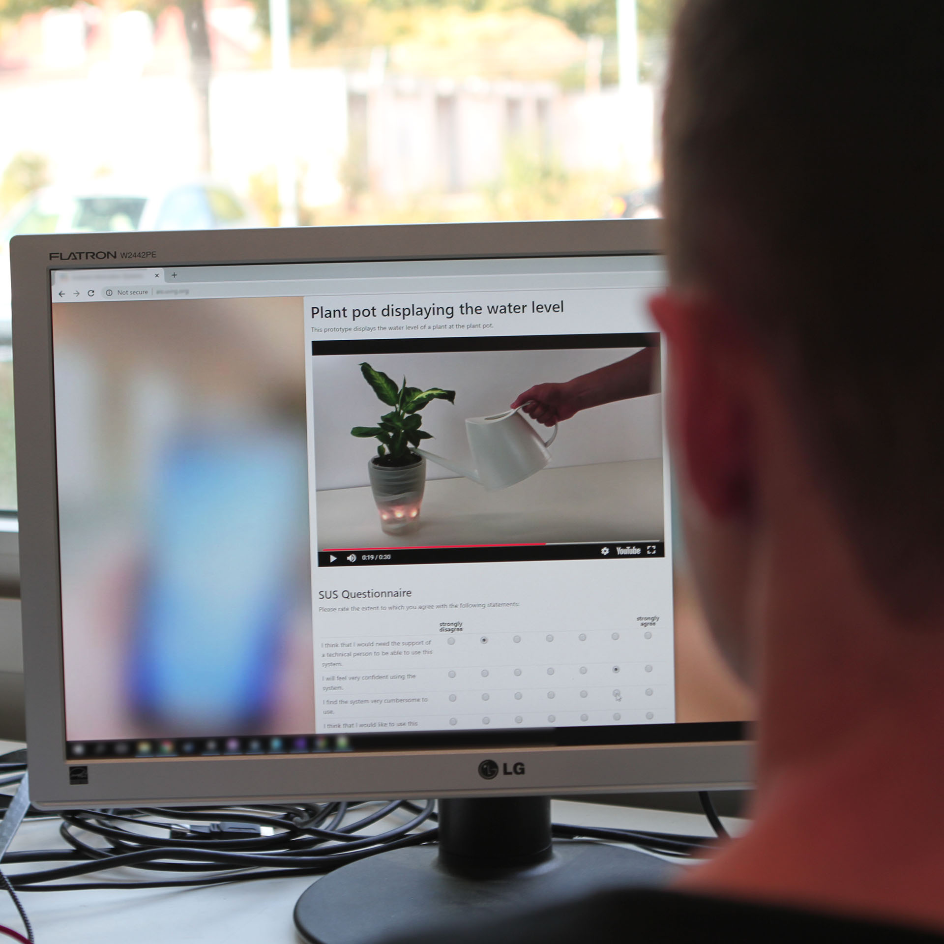
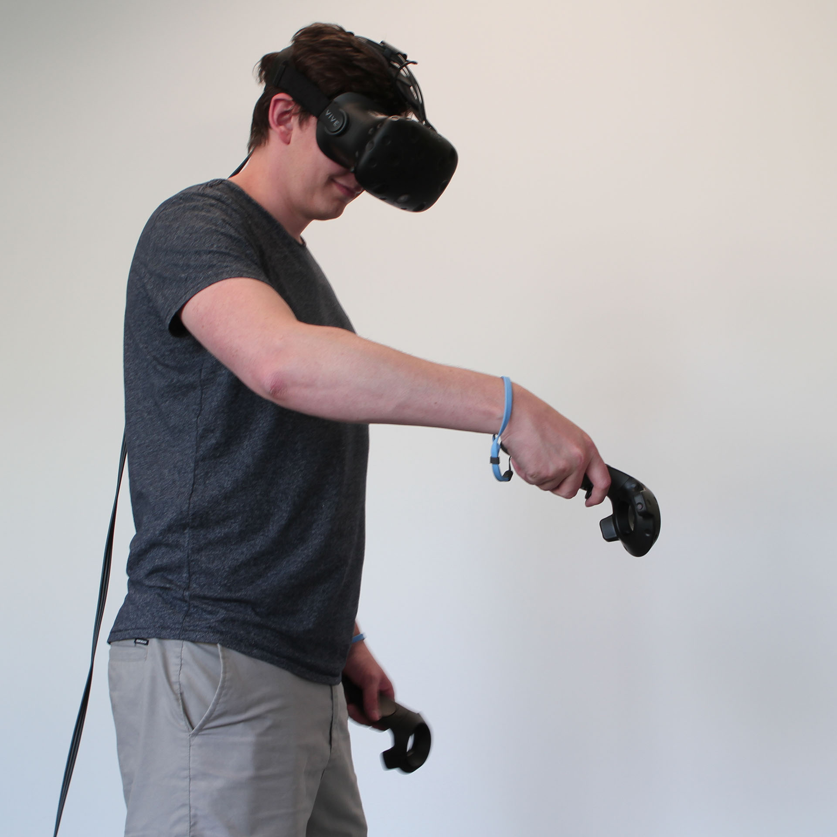
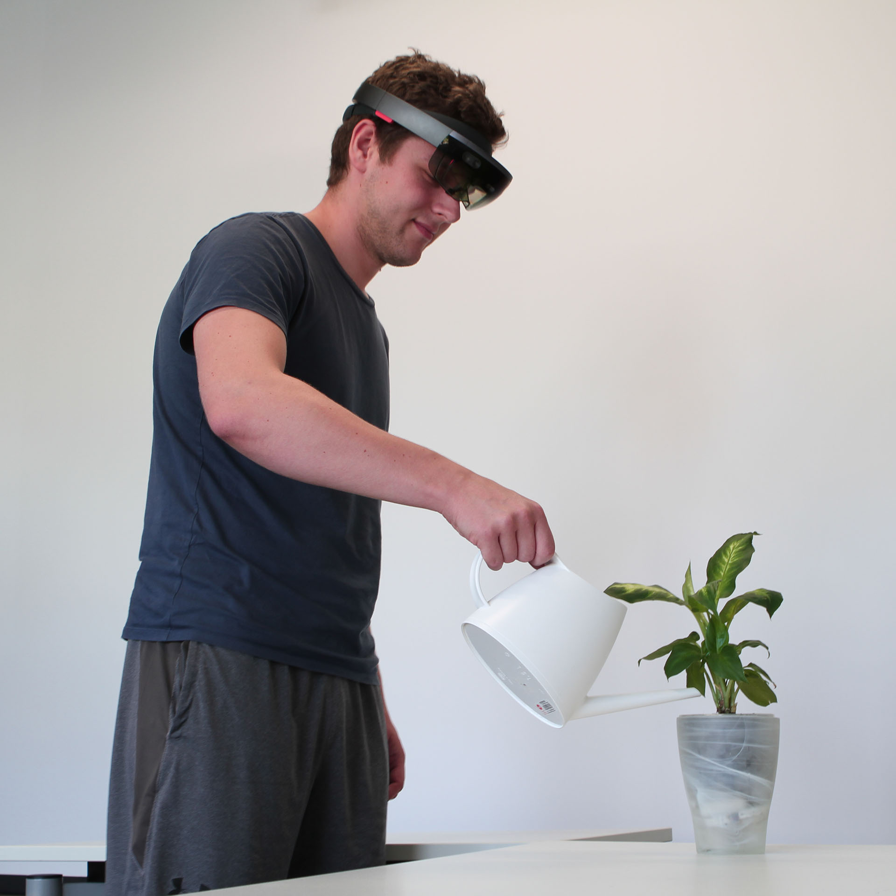
HCI Research Methods
Online surveys
Quick, cheap, efficient, broad range of participants
Lab studies
controlled setting without interruptions
In-situ
natural environment
VR/AR
Safe, easy prototyping
Are they different?
[1] A. Voit, S. Mayer, V. Schwind, and N. Henze. 2019. Online, VR, AR, Lab, and In-Situ: Comparison of Research Methods to Evaluate Smart Artifacts. In CHI ’19. https://doi.org/10.1145/3290605.3300737
Empirical Research
Notes:
Wir haben uns gefragt, was sind die üblichen Methoden in der Mensch-Computer-Interaktion….
Das sind die Onlineumfragen, die schnell, billig, effizient und eine fast beliebige Gruppe von Menschen ausfüllen kann.
Das sind Labstudien, die im absolut kontrollierten Rahmen und ohne Unterbrechungen durchgeführt werden können.
Das sind In-Situ-Studien, die in unserem Beispiel auch bei den Teilnehmern Zuhause stattfinden können.
Und das sind VR oder AR Studien – also virtuelle Darstellungen unserer Prototypen, die es nicht gibt, die aber extrem leicht zu entwickelt sind, weil man physikalisch nichts bauen muss. Zudem können sie ziemlich sichere Settings präsentieren.
Dem Empiriker ist die Methode nicht egal, wenn er den Einfluss des Geräts wissen will, aber Forscher in der Mensch-Computer-Interaktion sind natürlich daran interessiert zu erfahren, ob die Methode, die sich benutzt haben, das Ergebnis verändert.
Wir haben in diesem Experiment die Methode zur unabhängigen Variablen gemacht. Und sie war auch eine between-subjects variable, was bedeutet, dass Teilnehmer zufällig einer Methode zugewiesen wurden und nichts von den anderen Gruppen wussten. Alle Teilnehmer haben allerdings vier Artefakte erlebt und durften diese auf unterschiedliche Skalen bewerten.
Was meinen Sie? Glauben Sie, dass die Antworten über die Qualität von Prototypen von zufällig ausgewählten Teilnehmern sich unterscheiden, wenn man eine andere Forschungsmethoden einsetzt?

Slide 23
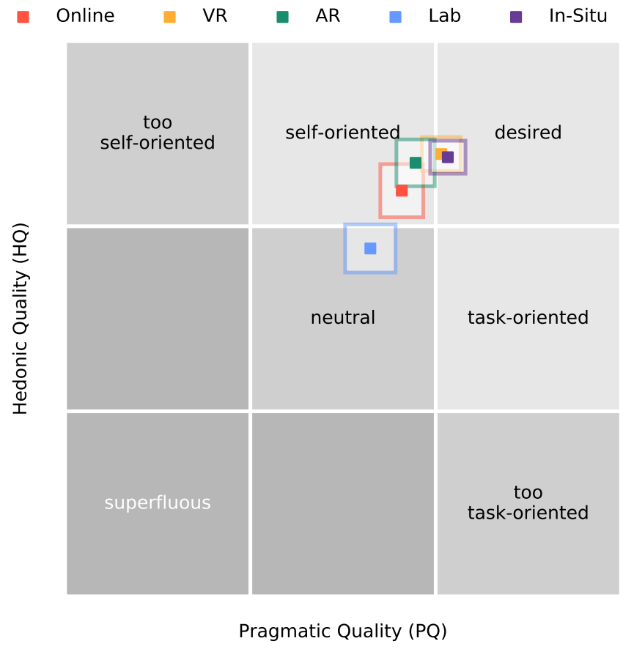
HCI Research Methods
Yes, the results are different!
In-situ and VR showed the highest e.g. hedonic and pragmatic quality
Participants are not able to ignore the experimental apparatus
But which one reflects the „truth“ best?
[1] A. Voit, S. Mayer, V. Schwind, and N. Henze. 2019. Online, VR, AR, Lab, and In-Situ: Comparison of Research Methods to Evaluate Smart Artifacts. In CHI ’19. https://doi.org/10.1145/3290605.3300737
Empirical Research
Notes:
Die Antwort ist klar und einfach ja. Objektiv betrachtet sagen unsere Ergebnisse ziemlich eindeutig, dass unsere IV – also die Methode, die wir eingesetzt haben, einen Effekt gehabt hat. In-Situ und VR zeigten die höchste pragmatische und hedonische Qualität, während unsere Labstudien nicht so tolle Resultate lieferten. Teilnehmer sind also nicht in der Lage, die Art und Weise – sprich die Forschungsmethode, mit der sie untersucht werden – zu ignorieren. Wichtig sind an dieser Stelle die Rückschlüsse.
Es stellt sich die Frage, was wir daraus lernen und wir stellen uns die Frage: Welche Forschungsmethode verrät uns eigentlich die Wahrheit?
Und es gibt noch eine andere wichtige Frage, die wir in dem Experiment natürlich wissen wollten, aber die uns wieder zur ersten Frage führt: hängt es vom Gerät ab? Auch das können wir bestätigten, denn die Prototypen wurde auch pro Methode unterschiedlich wahrgenommen, aber wie schon gesagt, welche Methode sagt uns eigentlich die Wahrheit?

Slide 24
Internal Validity
Identification, documentation, and elimination of confounds
High, when there are no alternative explanations for your results
The variation of your dependent variable is caused by the variation of your independent variable
Low, when there when experimental effects can be explained through confounds
The variation of your dependent variable can by explained by the variation of confounds
We aim for high internal validity
Empirical Research
Notes:
Dies bringt uns zum Ziel und Einsatz der Forschungsmethoden – nämlich der sogenannten Validität.
Es wird zwischen interner und externer Validität unterscheiden, wobei die interne, insbesondere mit der Identifikation, Dokumentation und Eliminierung von Störeinflüssen zusammenhängt.
Sie ist hoch, wenn es keine alternative Erklärungen für die Ergebnisse gibt und die Variation in den beobachteten Daten von der Variation unserer unabhängigen Variablen verursacht wurde.
Umgekehrt ist sie niedrig, wenn unsere Effekte eher durch die Störeinflüsse erklärt werden können.
Das bedeutet, dass die interne Validität ist hoch ist wenn ich einen Apparat in einem bestimmten Szenario teste und die Beobachtungen bei einer Wiederholung des Ganzen Experiments diesselben sind.
Eine Forschungsarbeit hat z.B. dann hohe interne Validität, wenn mehrere Studien für eine Modellvorhersage durchgeführt wurden, eine (von mehreren) unabhängige Variable bei wiederholten Messungen konstant gehalten wurde und zu denselben Ergebnissen seitens der abhängigen Variablen geführt hat.

Slide 25
THIS MESS
Testing – subjects react on the experimental setup or task
History – e.g. events between two measurements
Instrument – e.g. change of the measurement tool
Statistical regression (toward the mean) – data outliers e.g. caused by inhomogeneous test groups
Maturation – subjects’ change between two measurements
Experimental mortality – subjects‘ disappear
Selection – lacking randomization of the tested sample
Selective interaction – sequence/order effects
Empirical Research
Notes:
Interne Validität können wir mit einer einfachen Eselsbrücke überprüfen. THIS MESS setzt sich zusammen aus Testing, History, Instrument, Staticisal regression, Maturation, Experimental mortality, selection, and selective interaction
Beim testen - Die Probanden reagieren auf den Versuchsaufbau oder die Aufgabe. Interne Validität haben wir zum Beispiel sichergestellt, wenn wir in einem Eye-Tracking-Experiment Veränderungen der Pupillengröße nicht auf Veränderungen des einfallenden Lichts oder die Tageszeit im Labor zurückführen können – sprich alles gleichmäßig konstant gehalten haben.
Geschichte - z.B. Ereignisse zwischen zwei Messungen, wie der Gewinn der Meisterschaft am Vortag.
Instrument - z.B. Wechsel des Messwerkzeugs, wenn wir beispielsweise in einer Studie mit einem EEG auf Elektroden angewiesen sind und im Verlauf des Experiments den Hersteller, des Gels wechseln, das für die bessere Übertragung von elektrischen Signalen verwenden
Statistische Regression (in Richtung des Mittelwerts) - Datenausreißer, z.B. verursacht durch inhomogene Testgruppen, wie wenn wir ein Eingabegerät z.B. einen Button auf einem Joystick testen, wobei wir dafür nur Hardcoregamer verwenden, die das Feature alle schon verwenden.
Reifung - Wechsel der Probanden zwischen zwei Messungen, das passiert wenn wir zuviel Zeit für eine zweite Messung benötigen. Wenn wir über einige Zeit das Verhalten von Nutzern von Sprachassistenten testen wollen – sich diese aber der Zwischenzeit z.B. ein Amazon Echo gekauft haben.
Experimentelle Mortalität - Probanden verschwinden während der Studie. Auch dies passiert, wenn man Studien über mehrere Tage plant. Es kann sein, dass Teilnehmer vom ersten Versuch so geschockt oder gelangweilt sind, dass sie beim zweiten Mal nicht kommen wollen und man im Prinzip nur Menschen testet, die unserer Aufgabe sowieso gewachsen sind.
Auswahl - fehlende Randomisierung der getesteten Probe – Auswirkungen hiervon haben wir schon diskutiert. Ein anderes Beispiel ist, wenn ich für mein Experiment schnell Teilnehmer benötige und dafür meine Freunde einlade, damit sie mir schnell helfen – Sie finden dann meinen neuen Apparat natürlich klasse.
Selektive Interaktion - Sequenz- / Ordnungswirkungen – Auch diese haben wir bereits diskutiert. Designs wie ein ausbalanciertes Lateinisches Quadrat können Lern, Trainings oder Ermüdungseffekte ausbalancieren, solange es vollständig ausgefüllt ist.

Slide 26
External Validity
The extent to which results can be generalized
High, when results of the study can be transferred to the real world
e.g. does the sample represent the general population?
Low when the results cannot be applied to the population or real-life situations outside of the research setting
→ ecological validity
Empirical Research
Notes:
Gut. Interne Validität sorgt dafür, dass das was ich im Rahmen meines Experiments tue, alles seine Richtigkeit hat.
Was ist die externe Validität – die externe Validität ist die Frage, ob alles was während des Experiments passiert ist, auch auf die Echte Welt übertragen – sprich generalisiert – werde kann.
Die externe Validität ist dann gegeben, wenn meine Beobachtungen Beobachtungen in der echten Welt bestätigten. Aus der Sicht des Experiments kann man externe Validität z.B. sicher stellen, wenn die Stichprobe repräsentativ ist.
Sie ist niedrig, wenn Schlussfolgerungen aus dem Experiment auf realistische Situationen kaum angewendet werden können. Man spricht dabei auch von ökologischer Validität.
Wer aufgepasst hat, frägt sich nun, ob die externe Validität auch eine Frage an die Allgemeingültigkeit der Theorie ist – oder ob sich interne und externe Valdität nicht doch widersprechen.

Slide 27
Internal vs. External Validity
Do internal and external validity contradict each other?
Internal validity: You have to control all interfering variables
External validity: You establish an artificial, experimental setting
Theories are being tested deductively, not inductively
A theory is based on the assumption of falsification
Does the observation in an experiment with high internal validity contradicts the theory?
If yes: irrelevant if the results are “representative”
If no: the experiment supports the theory (→ the theory must be further tested)
Empirical Research
Notes:
Aus klassischer Sicht stehen interne und externe Validität im Widerspruch:
Einerseits verlangt sind ein hohes Maß an interner Validität, die man am besten durch hochkontrollierte und deshalb recht künstliche (Labor-)Bedingungen erreicht. Besonders realitätsnahe Forschungsdesigns, wie sie für eine möglichst hohe externe Validität ratsam scheinen, bergen hingegen die Gefahr unkontrollierbarer oder übersehener Störeinflüsse.
Theorien in der kritischen, empirischen Forschung werden aber deduktiv – nicht induktiv getestet. Das bedeutet, eine Theorie muss falsifizerbar sein und die Falsifizierbarkeit ist eine Eigenschaft von logischen Aussagen. Eine Aussage ist genau dann falsifizierbar, wenn es einen Beobachtungssatz gibt, mit dem die Aussage angreifbar ist; der sie also widerlegt, wenn er zutrifft. Aussage „Morgen regnet es“ ist falsifizierbar, nicht jedoch nicht die Aussage „Morgen regnet es oder regnet es nicht“. Entweder die Beobachtung unterstützt diese Aussage oder nicht. Die externe Validität hängt also mit der Theorie bzw. Behauptung selbst zusammen, die ich während meinem Experiment teste. Wenn ich ein Gerät baue, dass die Erinnerungsfähigkeit von Menschen verbessert, dann ist ein kontrolliertes Experiment mit einer repräsentativen Gruppe die beste Option. Wenn jemand die externe Validität infrage stellt, muss die Theorie mit einem gezielten Aspekt – z.B. durch die Einführung einer neuen, unabhängig Variablen - neu getestet werden. Niedrige externe Validität hat mein Experiment also dann, wenn ich hypothetisiere aber nicht zeige, dass mein Gerät im Alltag die Erinnerungsfähigkeit von Menschen verbessert.
Solange es also hohe interne Validität mit einem repräsentativer Stichprobe gibt, ist es irrelevant für die externe Valdität, wenn unsere Beobachtung der Theorie widerspricht – wir haben sie wiederlegt oder einen Sonderfall geschaffen, der berücksichtigt werden muss.
Wenn die Beobachtung die Theorie stützt, muss oder kann die Theorie weiter getestet werden.
Wer die Allgemeingültigkeit von Ergebnissen infrage stellt, muss sich automatisch auch Gedanken zur Theorie machen.

Slide 28
HCI Research Methods
All methods reflect „the truth“
The influence of external factors determines the ecological validity
Controlled experiments are required to further determine those effects
Empirical Research
Notes:
Was bedeutet der Kontrast von interner und externer Validatät für die Interpretation der Ergebnisse in unseren Experimten?
Zunächst, dass alle Methoden, die Wahrheit zeigen, solange wir während aller Versuche die interne Validität sichergestellt haben.
Je nach Hypothese hat dies Konsequenzen für den Raum von Schlussfolgerungen, die wir treffen können - insbesondere, wenn der Einfluss der Experiments mit dem wir testen, von den Teilnehmer mit in die Bewertung aufgenommen wurde.
Die gefährlichste Schlussfolgerung bzw. die größte Gefahr für die externe Validität wäre gewesen, dass eine Forschungsmethode die andere ersetzen kann.
Viel wichtiger ist aber in unserem Fall die Erkenntnis, dass im Fall unserer Prototypen, die ökologische Validität bzw. in unserem Fall die Wahrnehmung pragmatischer und hedonischer Qualität durch weitere äußere Faktoren bestimmt wird, welche die Allgemeingültig kontrollierten Experimenten nicht infrage stellt, da wir diese brauchen, um die Effekte der Faktoren zu isolieren und zu bestimmen. Nur durch weitere kontrollierten Experimente sind wir in der empirischen Forschung imstande herauszufinden, welche Faktoren die einzelnen Prototypen durch unsere Apparate beliebt oder unbeliebt gemacht hat.

Slide 29
Literature
Field, Andy & Hole, Graham. (2003). How to Design and Report Experiments.
William Cochran & Gertrude Cox. (1950). Experimental Designs.
Donald Campbell & Julian Stanley. (1959). Experimental and quasi-experimental designs for research
Empirical Research
Notes:
Wer mehr über die Durchführung empirischer Studien wissen will, dem empfehle ich die Bücher von Andy Field & Graham Hole, Graham. How to Design and Report Experiments.
Experimental Designs Von William Cochran & Gertrude Cox. (1950)..
Experimental and quasi-experimental designs for research Donald Campbell & Julian Stanley. (1959).

